Slide 1
РАСПАД СРПСКОГ ЦАРСТВА

Slide 2
Душана је наследео његов син Урош Нејаки (1355-1371)
За време владавине Уроша слаби царство и јачају обласни господари, посебно браћа Мрњачевићи – Вукашин и Угљеша.
Цар Урош је за свог савладара одредио Вукашина и доделио му краљеску титулу.

Slide 3
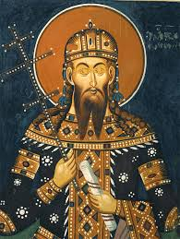
Урош Нејаки

Slide 4
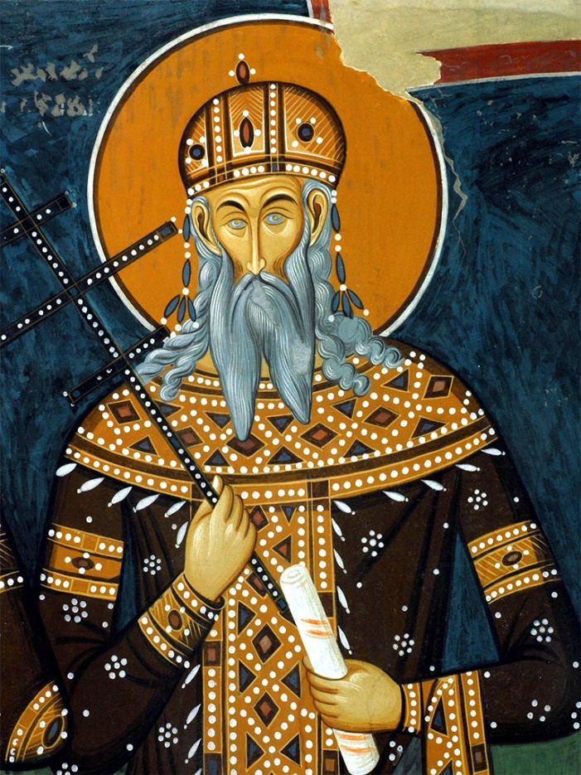
Вукашин Мрњачевић

Slide 5
У овом периоду долази до најезде Турака. Турци су своју престницу преместили у Једрене.
На удару су се нашле земље браће Мрњачевића. Дошло је до битке на Марици 1371. године, у којој су браћа Мрњачевићи погинули.
Убрзо након пораза, умро је и цар Урош Нејаки. Његовом смрћу изумрла династија Немањића.

Slide 6
